Slide 1
多机穿越丛林任务拓展
211220166 王诚昊

Slide 2
一，变速避让策略
如果有数量较多的无人机和分布较密集的障碍物，或许无人机有时需要采取变速飞行避让的策略。
变速？是加速还是减速？
事实上，减速比较实际。因为在一般情境下我们为了让无人机尽快完成任务，都会设置无人机全速飞行，减速避让策略比较符合现实中的需求。

Slide 3
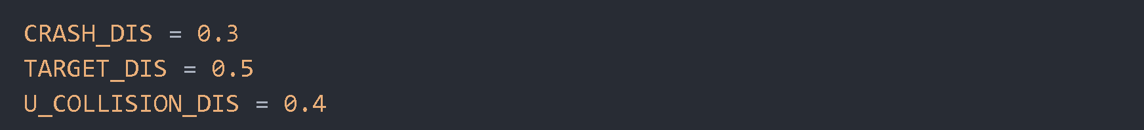
更多的无人机和对应的目标
更多的障碍物
也需要调整碰撞半径

Slide 4
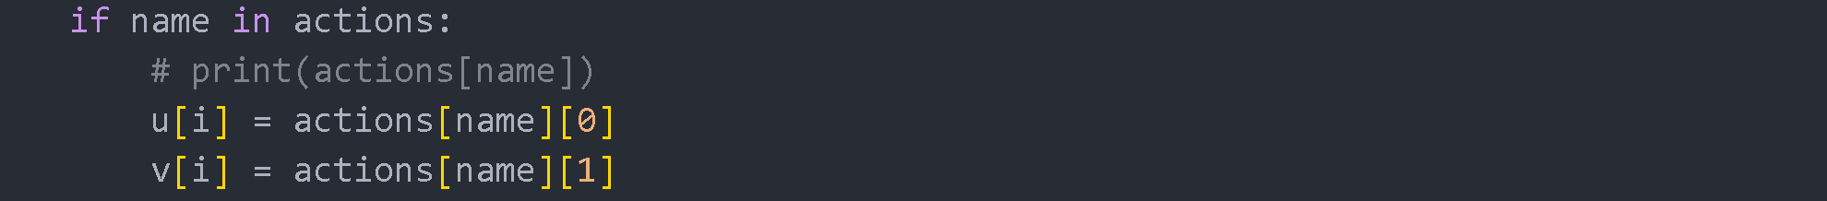
设置一个速度调整的下限
修改动作空间维度
修改传入take_action()的参数（trees_go.py/class TreesGo/step）

Slide 5
执行动作（sim_uav.py/take_action）
由于前面的clip截断在(-1,1)，在具体执行的时候，需要映射到(0.5,1)的速度系数上

Slide 6
二，预定义路径

Slide 7
我们的目标之一是要尽快到达，不绕弯路
按照原来的奖励设置（每走一步扣一分），不一定能够真的“尽快”到达
而且需要很多轮次训练
是否可以提前规划一条路径（考虑到障碍物位置）然后在这个可行路径上设置一个“领航点”，把无人机与领航点的距离差也加权考虑到reward里面去。

Slide 8
怎么找到这条预定义好的路径？
参考一篇论文：Multi-UAV Path Planning and Following Based on Multi-Agent Reinforcement Learning
Drones | Free Full-Text | Multi-UAV Path Planning and Following Based on Multi-Agent Reinforcement Learning (mdpi.com)

Slide 9
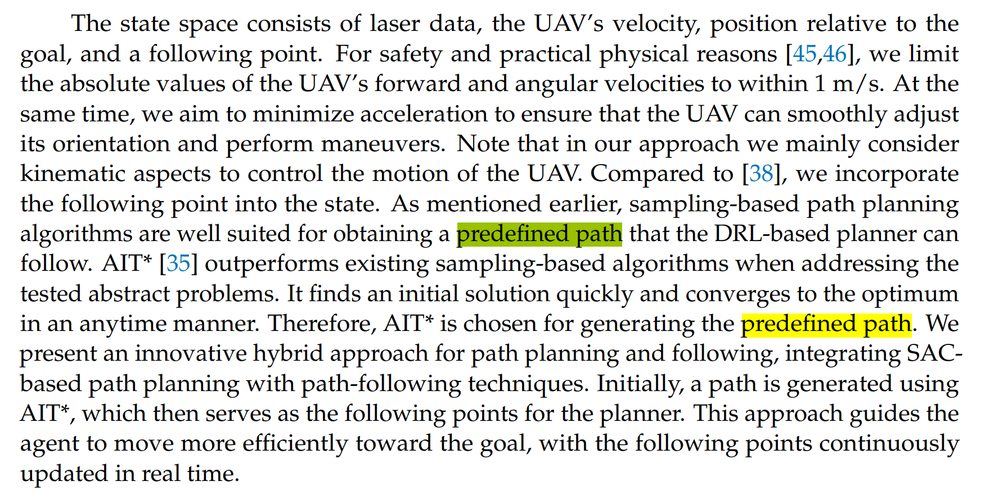

Slide 10
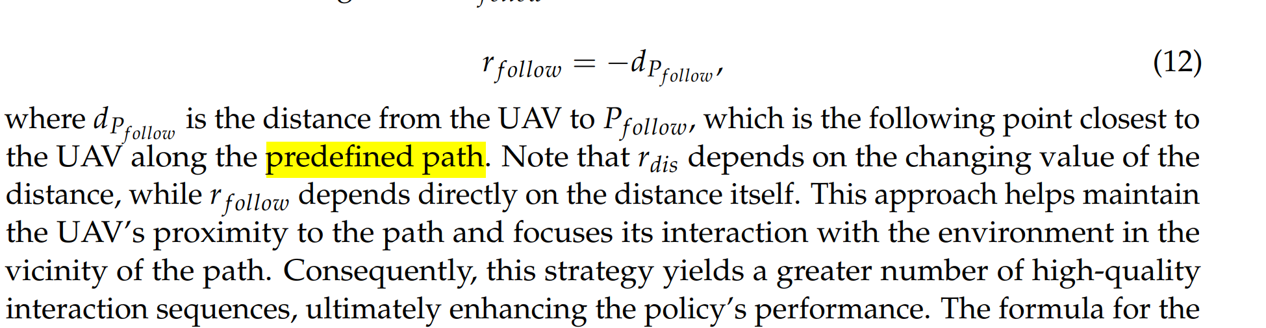

Slide 11
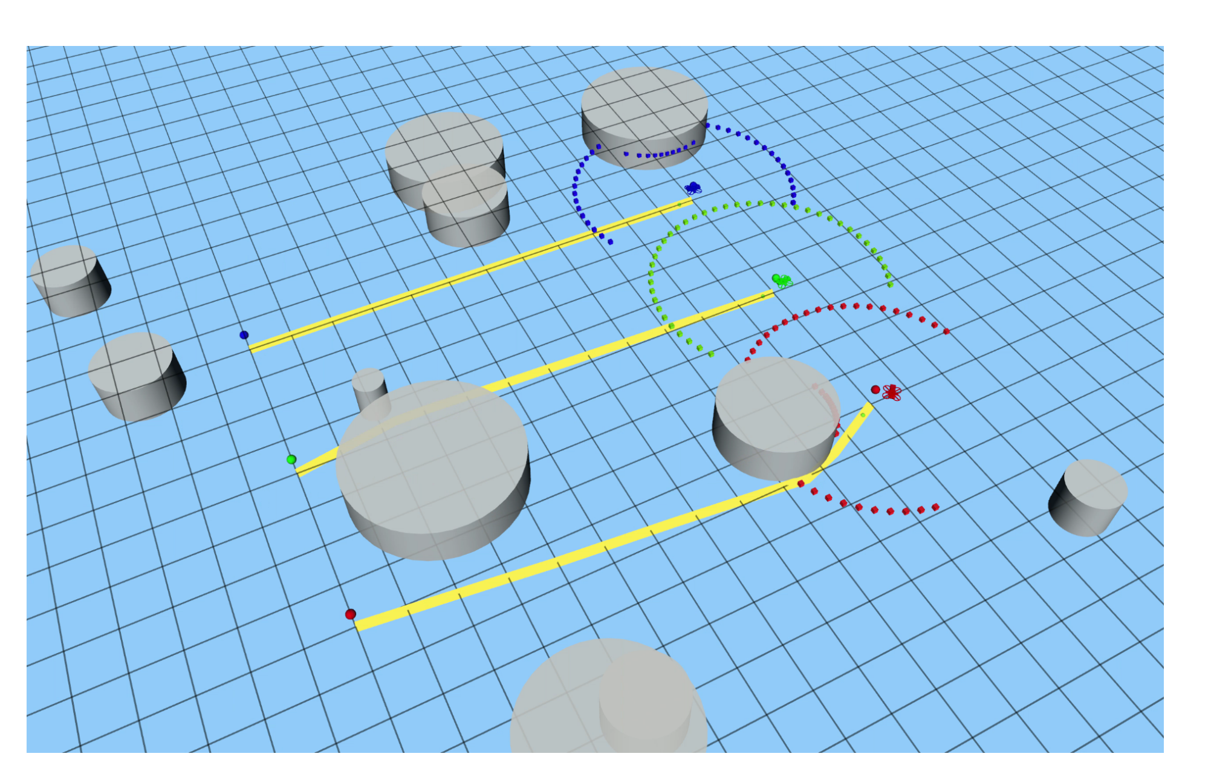

Slide 12
怎么确定predefined path？
文中提到了一种算法：AIT*
. Strub, M.P.; Gammell, J.D. Adaptively Informed Trees (AIT*): Fast Asymptotically Optimal Path Planning through Adaptive Heuristics. In Proceedings of the 2020 IEEE International Conference on Robotics and Automation (ICRA), Paris, France, 31 May–31 August 2020; pp. 3191–3198. [CrossRef]
能够迅速找出可行解，一定时间内收敛到最优解

Slide 13
这样预先规划的做法似乎不符合我们“自主飞行”的主题？
考虑下面的任务情景：
发生森林大火，我们需要从森林两侧起飞无人机，不断地覆盖森林中的区域以监视火情。由于电量的限制，无人机起飞一段时间后必须在另一侧降落。
如果要实现时间上不间断的监测，我们需要分批起飞无人机。总有一部分无人机在天上，一部分无人机在基地充电。

Slide 14
训练时加入predefined path,实际环境中把之前无人机的路径加入env中
第n批起飞的无人机参考第（n-1）批无人机已形成的路径
将前人的经验作为rew的一个成分来指导后续无人机行为
这部分rew权重的设置很关键，否则后面的无人机可能被先人经验所误导。

